Slide 1
正しいエビデンスの見極め方～日本のがん医療と報道のありかたはどうあるべきか？～
日本医科大学武蔵小杉病院 腫瘍内科
勝俣 範之

Slide 2
本日の内容
トンデモ医療の実態
エビデンスレベルを知る
エビデンスの質を評価する

Slide 3

卵巣がんと診断され、術後抗がん剤が必要と言われましたが、
近藤誠先生の本を読み、抗がん剤が悪だとわかりました。
抗がん剤を拒否し、保険が効かない免疫療法や、遺伝子治療、食事療法、ビタミンC療法などをやり7００万円使いました。がんが治ると信じていたのに、再発しました。
患者さんの声
医療情報は患者さんの命を左右します！！

Slide 4
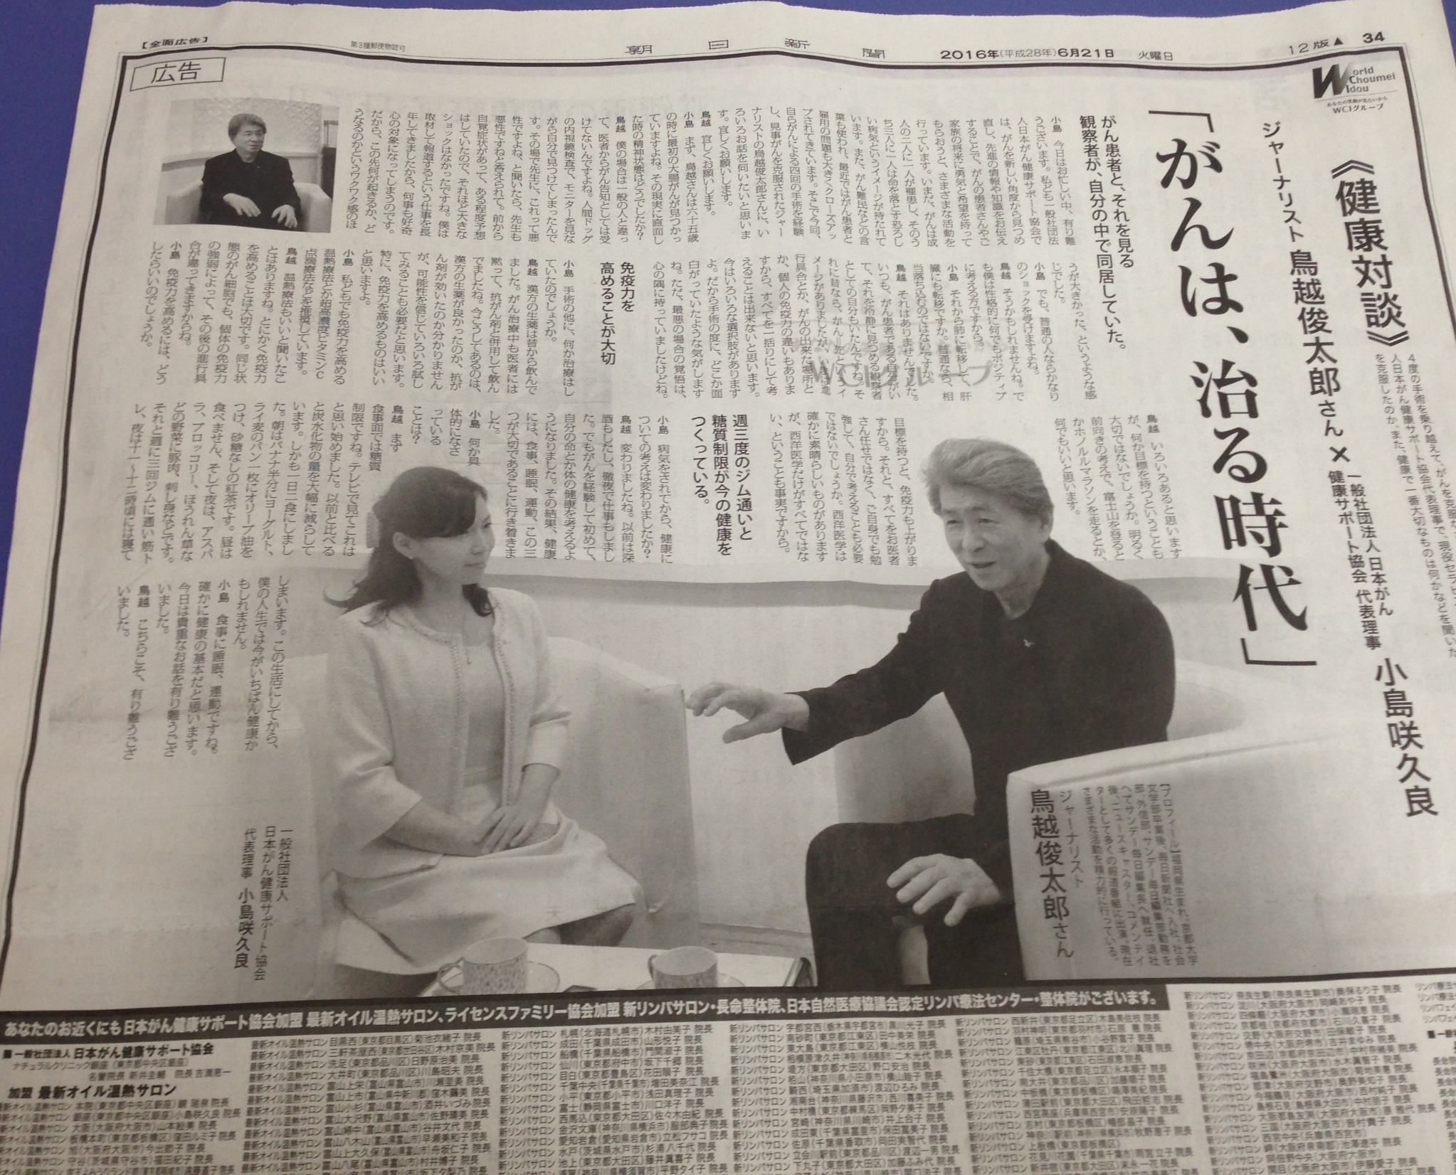
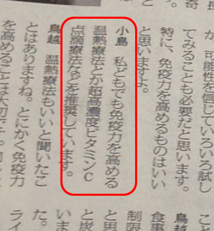
朝日新聞2016年6月21日火曜日

Slide 5



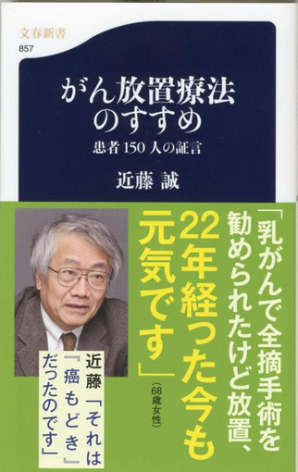











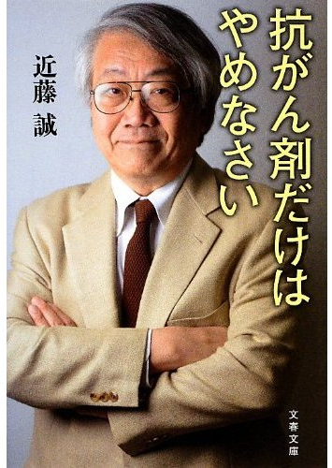




氾濫するがん情報!!
何が正しい治療なの？？
がんは放置してよいの？？
どうやって見分けるの？？

Slide 6
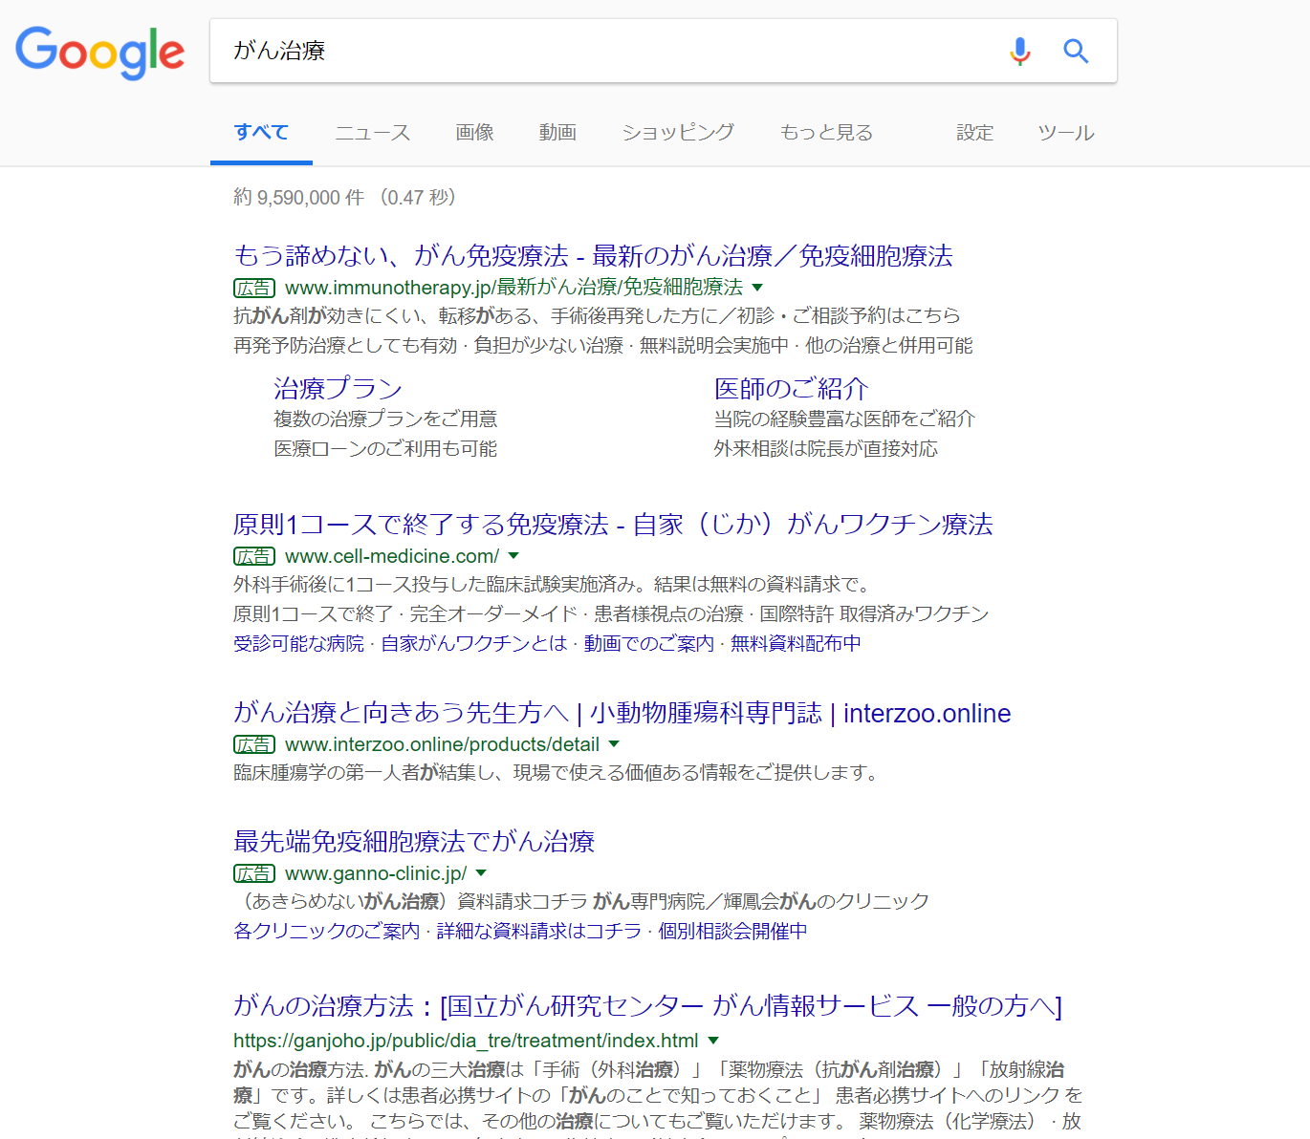


Slide 7
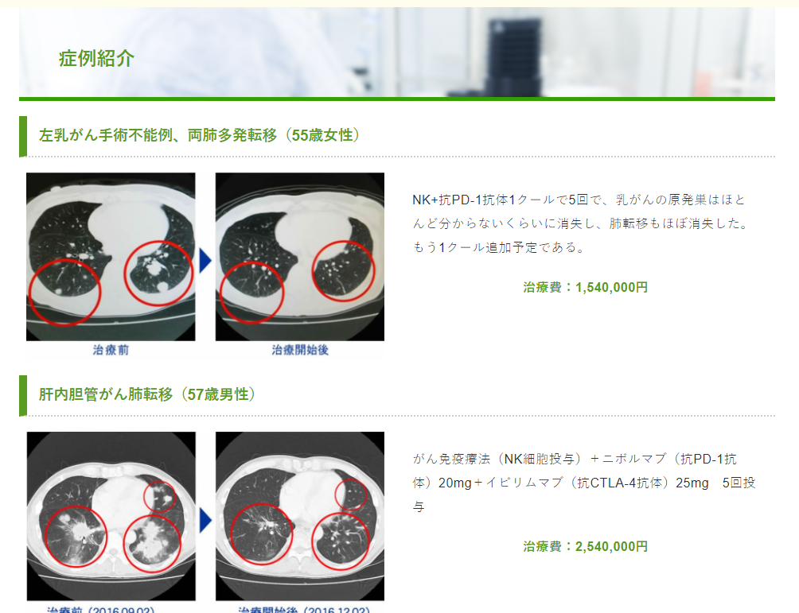
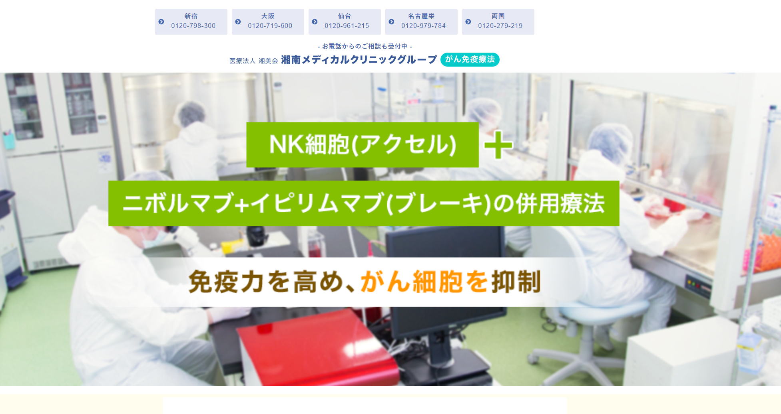

Slide 8
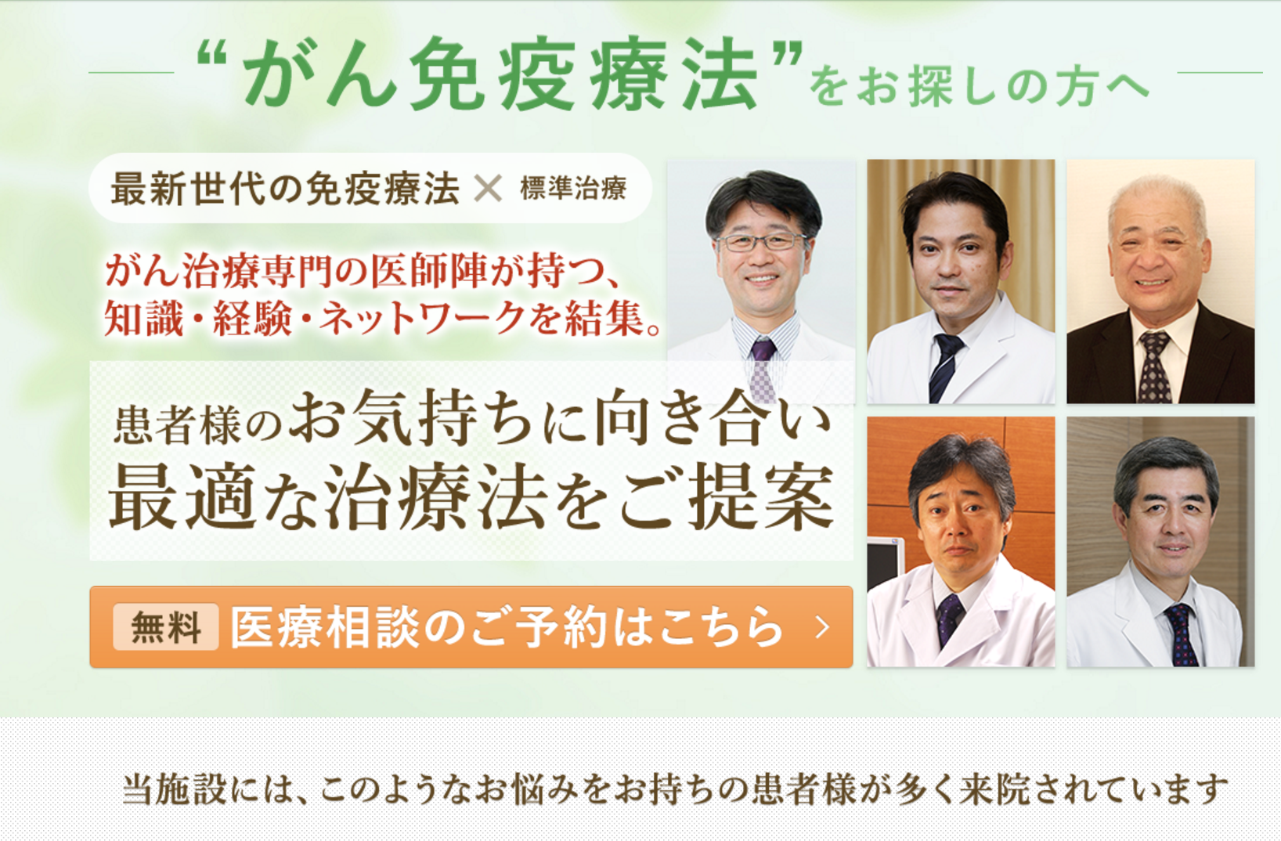
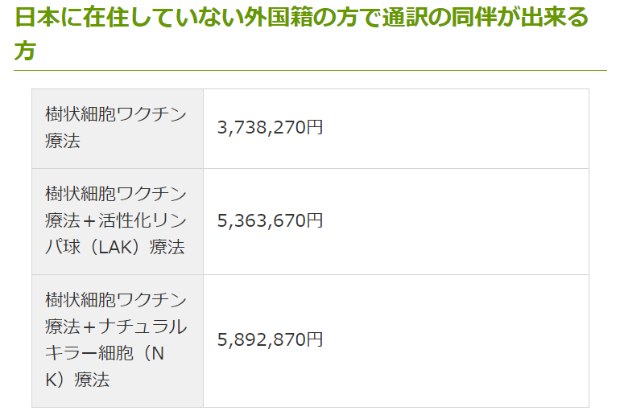
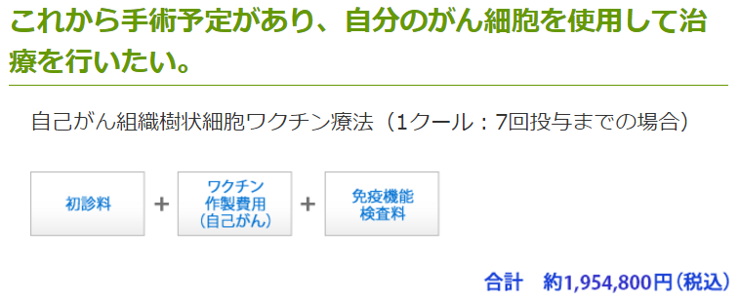
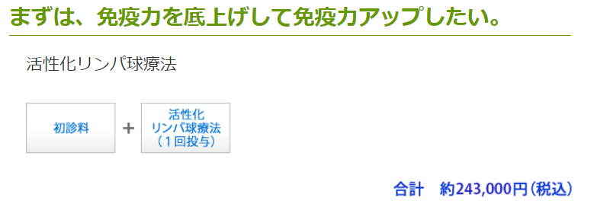
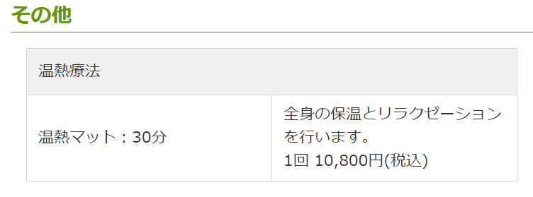
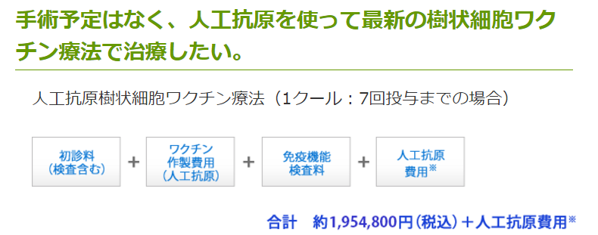
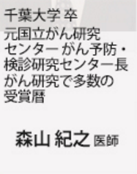

Slide 9
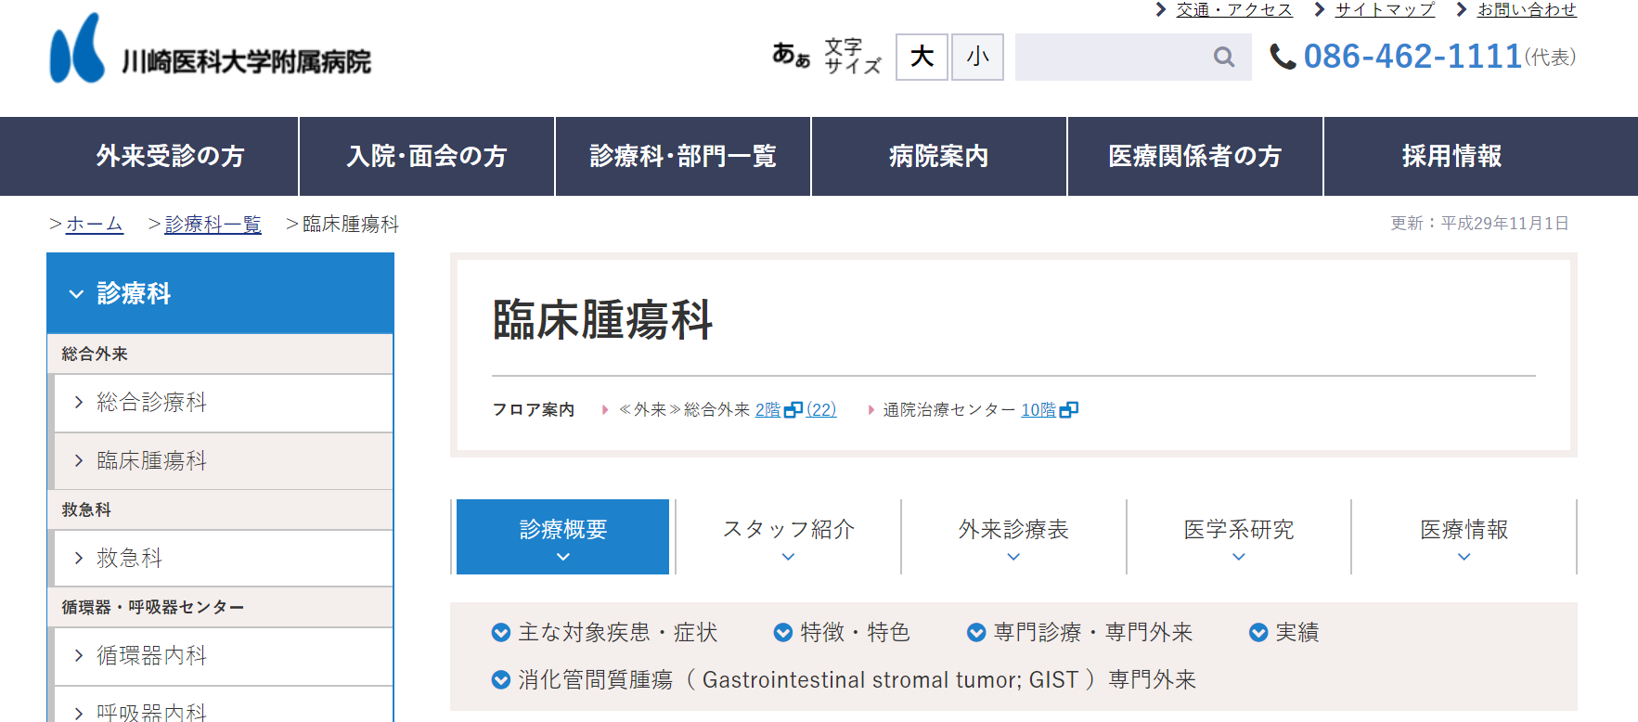
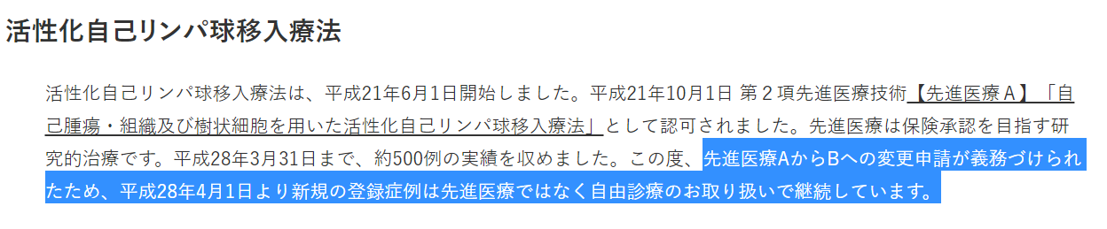

Slide 10
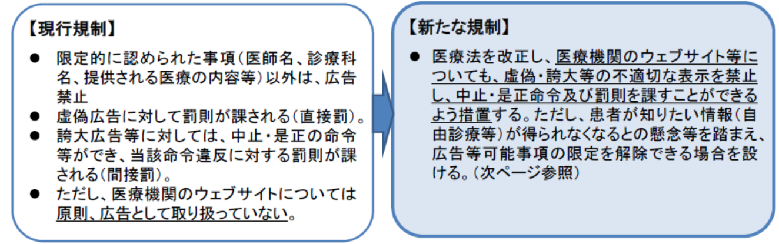
医療機関のウェブサイト等の取り扱いについて
（厚生労働省医政局）
医療法改正として、2017年６月1４公布

Slide 11
がん治療のインターネット情報の信頼度に関する調査研究
日本医科大学医学生 小笠原涼、勝俣範之
第54回日本癌治療学会学術集会 ワークショップ 96
がん関連の247サイトを
医学生3名、専門医3名で評価
レベルA：ガイドラインに基づいた信頼できるサイト
レベルB： １．２でもないもの
レベルC： 危険・有害なサイト
（ガイドラインに基づいていない、先進医療に指定されていない自由診療サイト）
Notes:
専門医による評価結果として、信頼できるレベルA評価のサイトが10％、信頼できるサイトでも有害なサイトでもないレベルB評価のサイトが51％、有害なサイトであるレベルC評価のサイトが39％ありました。

Slide 12
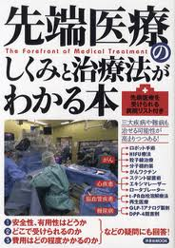
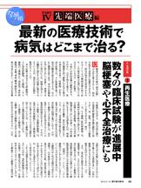
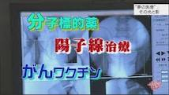

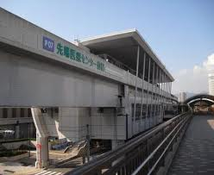
標準治療と最新治療
最新治療（研究的治療）
臨床試験・研究(治験)
標準治療（最善の治療）

Slide 13
最新治療は標準治療ではない!!
評価が定まっていない最新治療の例
新規抗がん剤
先進医療
粒子線・陽子線治療
細胞実験レベルの治療
がんワクチン etc…..
最新治療（研究治療）は、臨床試験（治験）として行われるべき、治験は原則無償（先進医療を除く）

Slide 14
「がん患者を食い物にするインチキ治療」を
見分けるコツ
がんが治る・消えるという謳い文句
保険が効かない自由診療
体験談が載せられている

Slide 15
エビデンスレベルを知る

Slide 16
この情報は真実ですか？
科学的に批判できますか？
江の島にカップルで行くと必ず別れる
お金がたまる財布を買うとお金持ちになる
風邪にみかんが効く
末期がんにアガリクスが効く

Slide 17
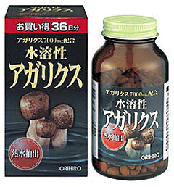



「3た論法」に注意！
アガリクスがん患者に使った
がんが消えた
アガリクスは効果があった！！
使った
治った
だから効いた
他の治療してたら、もっと効いた可能性もあるし
そもそも、このデータがうそっぽい

Slide 18

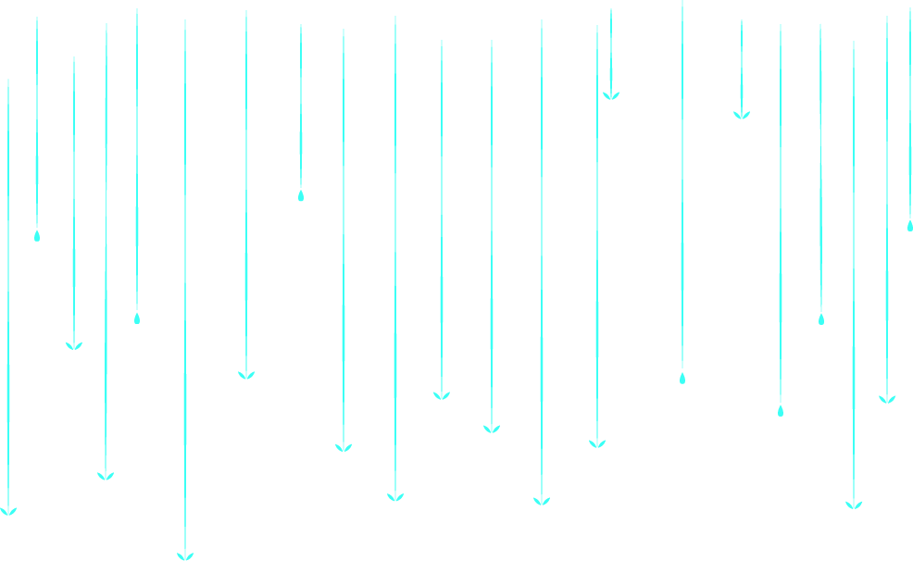
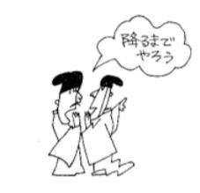
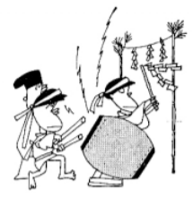

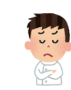
「3た論法」の間違いわかりますか？
雨乞いした
雨が降った
雨乞いは効果があった
使った
治った
だから効いた
本当に雨乞いが効いたの？
これだと、雨乞いの効果は100％なっちゃう！？
佐久間昭 くすりに強くなる本 社会保険法規研究会, 1971

Slide 19

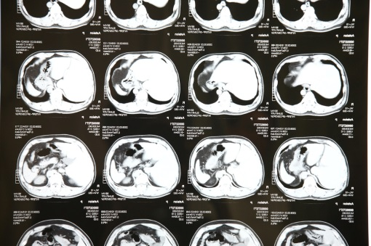
「3た論法」に注意！
がん患者に
〇〇治療した
がんが小さくなった
〇〇治療は効果があった！！
使った
治った
だから効いた
アガリクスとどこが違うの？？
観察研究だけだと、真実はわからない！
比較研究が必要！

Slide 20
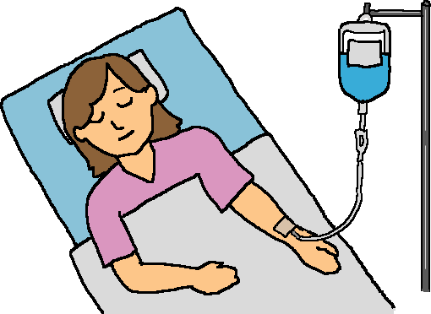
がん治療が開発されるまで
細胞実験
×
×
×
×
動物実験
×
×
臨床試験
臨床試験にたどり着くまで何百もの薬剤が試され、時には10年以上かかる
Notes:
20

Slide 21
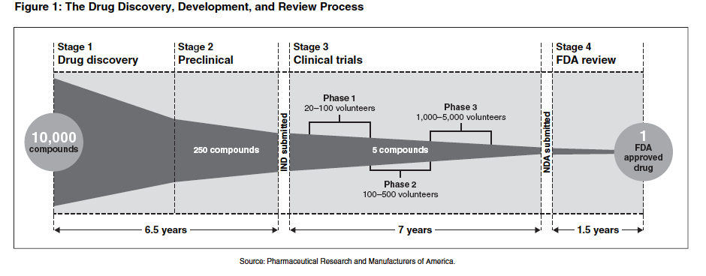
新薬開発までの遠い道のり
細胞・動物実験
臨床試験・治験
ステップ１
ステップ２
ステップ３
ステップ４
化合物の発見
前臨床試験
臨床試験
審査
第１相試験
20-100名
第３相試験
200-2000名
10,000
新規化合物
1薬剤
承認
250 薬剤
5 薬剤
第２相試験
50-200名
６．５年
７年
１．５年
1/10,000の確率 全行程15年
出典：米国会計検査院レポート“New Drug Development”November 2006

Slide 22

がん臨床試験の3つの段階
第一相試験
毒性を評価
エビデンスレベル3
20-30例
国別予選
短期的効果(腫瘍縮小)を評価
エビデンスレベル3
第二相試験
40-100例
オリンピック参加
長期的効果(生存期間)を評価
ランダム化比較試験 (RCT)
エビデンスレベル1-2
100-数千例
決勝進出！
第三相試験
標準治療
Notes:
22

Slide 23
ランダム化比較試験
(Randomized Controlled Trial: RCT)とは?
新しい治療などを科学的に検証するための最も優れた研究方法
バイアスを最も少なくできる研究方法
対照群(コントロール群)と、介入群 (治療・検査など)とにランダムに割り付けて、結果を比較する
世界で最初のRCTは、結核のストレプトマイシンのRCT(1948年)

Slide 24
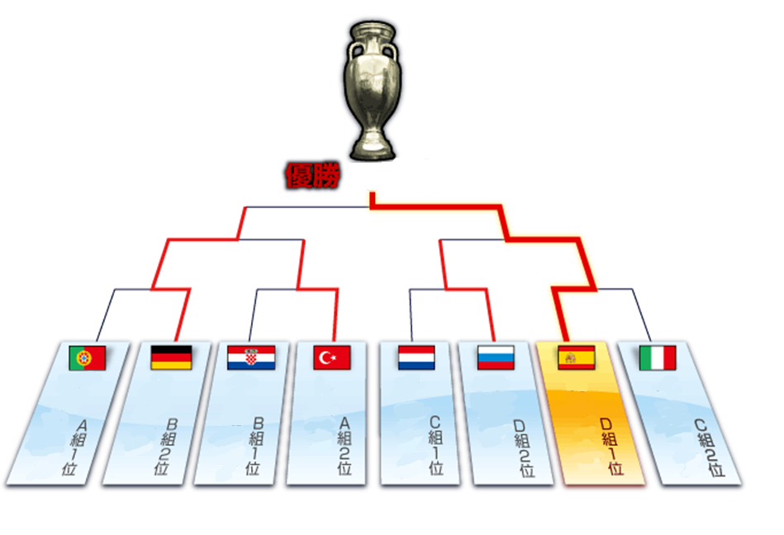
ランダム化試験勝者はチャンピオン！
ニボルマブ
ナベルビン
ドセタキセル
イリノテカン
BSC

Slide 25








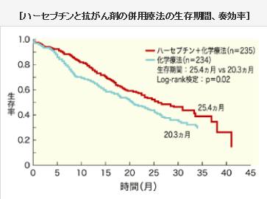








第Ⅲ相臨床試験：ランダム化比較試験(RCT)
Ａ
新治療群
患者さん 数百～数千名
データ解析
フォローアップ調査
ランダムにふりわける
NEJM 2001
Ｂ
標準治療（対照群・プラセボ）
（標準治療がない場合は無治療）

Slide 26
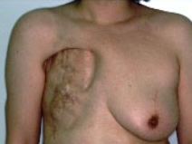
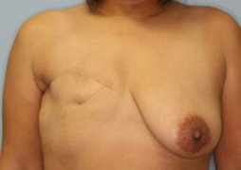
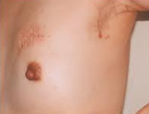
ランダム化比較試験 (RCT)の結果による
乳癌手術療法の進歩
1970s
拡大乳房切除術
乳房単純全摘術
VS
1980s
乳房単純全摘術
VS
乳房温存術
1990s
乳房温存術+
腋窩リンパ節
乳房温存術+
センチネルリンパ節生検
VS
2000s
乳房温存術+
センチネルリンパ節生検
Notes:
26

Slide 27
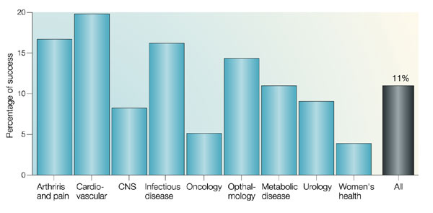
臨床試験の成功率
（1991-2000に承認された薬剤）
痛み
心臓
神経
感染
がん
眼
代謝
泌尿器
婦人科
全て
抗がん剤の成功率は5％
Nature Reviews Drug Discovery 3, 711-716, 2004

Slide 28
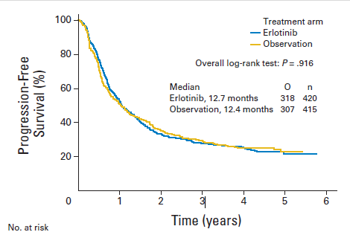
臨床試験の失敗例
～第三相ランダム化比較試験終わるまで有効性は誰にもわからない！～
エルロチニブ
無治療群
エルロチニブ
無治療群
無
エルロチニ
卵巣がん初回化学療法後のエルロチニブは
無治療群とのランダム化比較試験で有効性示せず！
J Clin Oncol 32:320-326, 2013

Slide 29
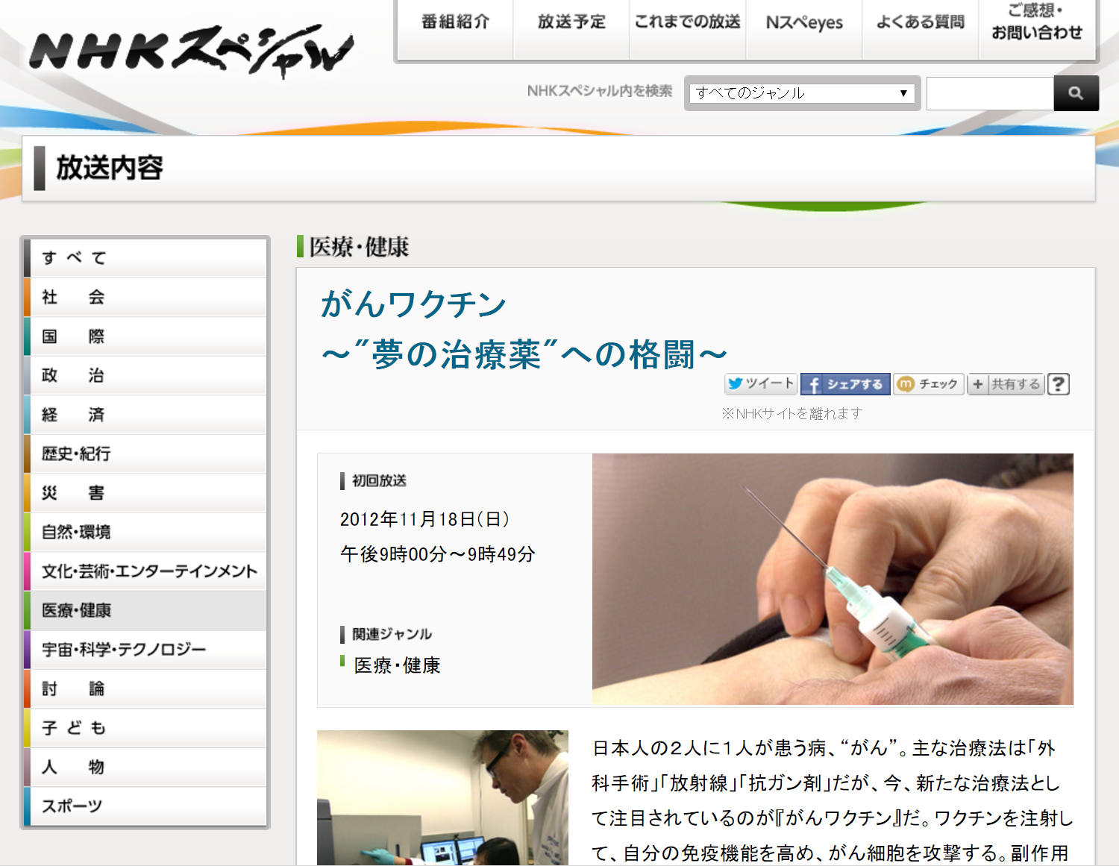
NHKだからといって信用できますか？

Slide 30
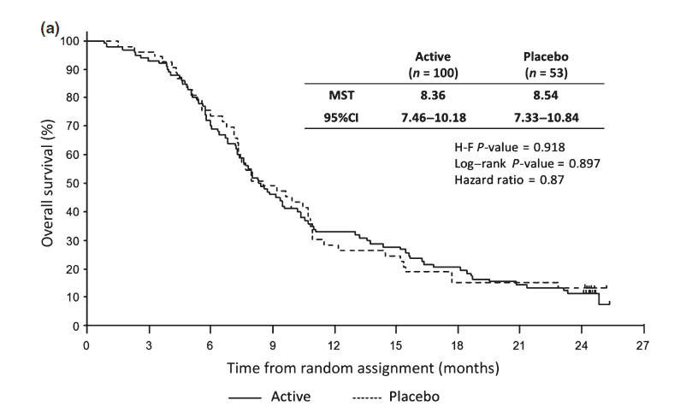
がんワクチンのその後
進行膵臓がんに対する
GEM+/-ペプチドワクチンElpamotideのランダム化比較臨床試験
膵臓がんのがんペプチドワクチンはプラセボと比べて、
生存率を改善しなかった
Cancer Sci 106 (2015) 883–890

Slide 31
ニボルマブ（オプジーボ）の第三相試験
（ランダム化比較試験）の結果
1.0
582名の患者さんの参加による臨床試験の結果
肺がんに承認された！！
0.9
0.8
全生存率
0.7
0.6
ニボルマブ群
292名
0.5
0.4
ニボルマブ
ドセタキセル群
290名
0.3
0.2
ニボ ルマブ
0.1
0.0
0
3
6
9
12
15
18
21
24
27
（月）
治療開始からの期間
N Engl J Med 2015, 373;17

Slide 32
医学情報の信頼度
優れた医学論文 (ランダム化比較試験の結果)
診療ガイドライン
一般医学論文
学会発表記事
新聞記事、雑誌の記事、権威者の意見、 体験談、インターネットの情報
高い
信頼性
……
低い

Slide 33
エビデンスレベル（情報のランク付け）
ランダム化比較試験の統合解析
患者数の多いランダム化比較試験
高い
レベル1
レベル2
患者数の少ないランダム化比較試験
比較のない臨床研究・臨床試験
レベル3
信頼性
レベル4
2例以上の事例報告
レベル5
1例報告（体験談）、臨床経験、
基礎研究（動物実験を含む）
低い
(米国臨床腫瘍学会ガイドラインより)

Slide 34
これらのエビデンスのレベルは？
レベル1
数百～千人規模の患者数のランダム比較試験の結果
超音波乳がん治療の150名の報告
免疫細胞療法20,000例の実績
マウス実験で著明な効果を示した新規分子標的薬
国立がん研究センターの治療方針
がんにフコイダンが効いたという体験談
勝俣の講演
レベル 3-4
レベル5
レベル5
レベル5
レベル5
レベル5

Slide 35
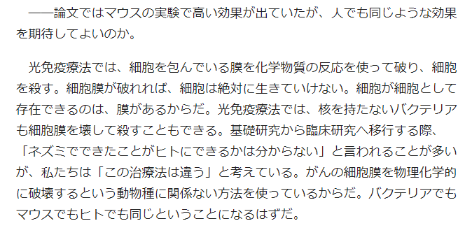
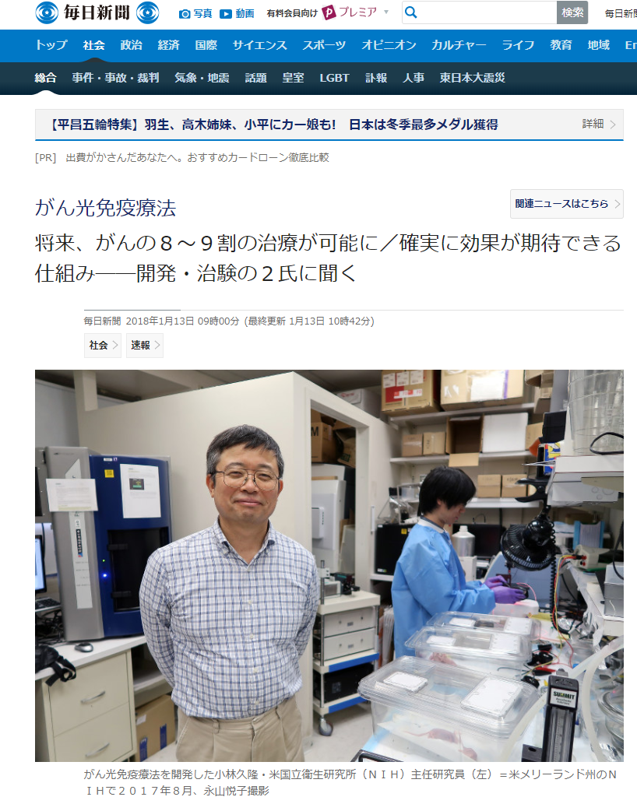
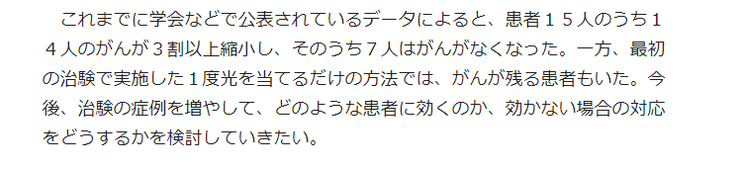
このエビデンスのレベルは？

Slide 36
エビデンスレベルの質を評価する

Slide 37
「真実・バイアス・偶然」
世の中の事象、とりわけ自然科学の観察結果やそれを報告した科学論文に書かれていることは、すべて真実、バイアス、偶然のいずれかで説明できる。
「EBM実践ワークブック-よりよい治療をめざして- 」名郷直樹著 南江堂 1999

Slide 38
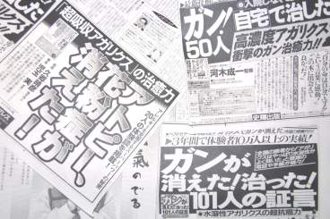
ある日の新聞記事広告から
末期がん患者が水溶性アガリクスを飲んだらがんが治った!
これは真実?、偶然?、それともバイアス?

Slide 39
偶然性、バイアスの可能性は?
たまたま効いたのではないか? (偶然性)
本当に末期がんだったの? (サンプリングバイアス)
効いた人だけを発表したのでは? (発表バイアス)
本当に効いたという証拠があるの? (測定バイアス)
他の治療と併用していたのでは? (交絡バイアス)
  などなど

Slide 40
バイアスの可能性
世の中はバイアス(偽物)の固まりである!!
三大バイアス
  選択バイアス(selection bias)
  測定バイアス(measurement bias)
  交絡バイアス(confounding bias)
その他のバイアス
  Sampling bias, lead time bias, length bias, incidence bias, referral bias, detection bias, information bias, observer bias, recall bias, reporting bias, response bias, review bias, publication bias

Slide 41
色々なバイアス
発表バイアス、出版バイアス
  よい結果のみ発表したい、よい結果のみ出版したいというバイアス
解析バイアス
  有意差が出るまで何回も検定しようとするバイアス
主治医の欲目バイアス
  自分の治療法がうまくいってほしいと願うあまりつい効果ありと判定してしまうバイアス
経験バイアス(思い出しバイアス)
  良かった経験、良くなかった経験のみ覚えているバイアス
癒着バイアス
  ある製薬会社のMRからの情報を信じてしまうバイアス
データ捏造
  STAP細胞事件、ディオバン事件

Slide 42
単アーム試験のトリック
~奏効率は選択基準より操作される（選択バイアス）～
白血病の化学療法の寛解率
患者数 寛解率
全登録数 n=272 44%
実際に治療された数 n=229 52%
2サイクル以上投与された人数 n=198 60%
80歳未満 n=140 76%
骨髄異形性症候群を除外 n=129 81%
悪性腫瘍の既往を除外 n=122 85%
Toronto Leukemia Study Group; Lancet 786, 1986

Slide 43
治療（介入）研究の文献を読む際のチェックリスト
I デザインは妥当か? 試験デザインは何か？エビデンスレベルは？ 患者背景は妥当か？適格規準は妥当か？ばらつきはないか？ intention to treat解析か？除外例をどう扱っているか？ サンプルサイズは妥当か？サンプルサイズの計算方法が述べられているか？ 新治療の方法、対照群の治療方法は妥当か？ II 結果はどの程度か？バイアスはないか？ プライマリーエンドポイントは真のエンドポイントか？結果の解釈は妥当か？α、βエラーはないか？ サブグループ解析の解釈は妥当か？ 統計学的有用性だけでなく、臨床的有用性はどうか？ 副作用を過小評価していないか？ COI（スポンサーの関与）はどの程度か？ III 結果は一般化できるか? 試験結果は、現在の標準治療を変えたか？ 結果を自分の患者の診療に適用できるか?できるとしたらどのような患者か？
JAMA 270:2598-601, 1993
日本語訳：表6-1治療に関する論文のユーザーズガイド一部改変、69ページ：2010年医学文献ユーザーズガイド第二版凸版メディア株式会社

Slide 44
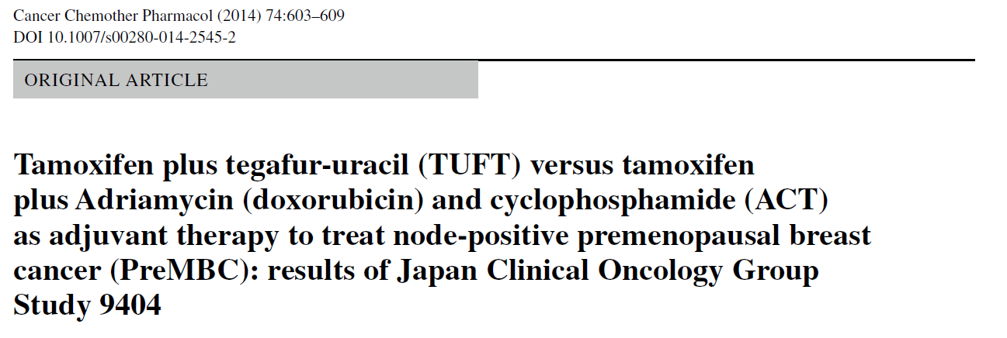
標準治療（ACT)
Ｒ
Ａ
Ｎ
Ｄ
Ｏ
Ｍ
Ｉ
Ｚ
Ｅ
AC（ADM+CPA）+TAM
術後リンパ節転移陽性
乳がん患者
新治療TU療法（UFT+TAM)
UFT +TAM

Slide 45
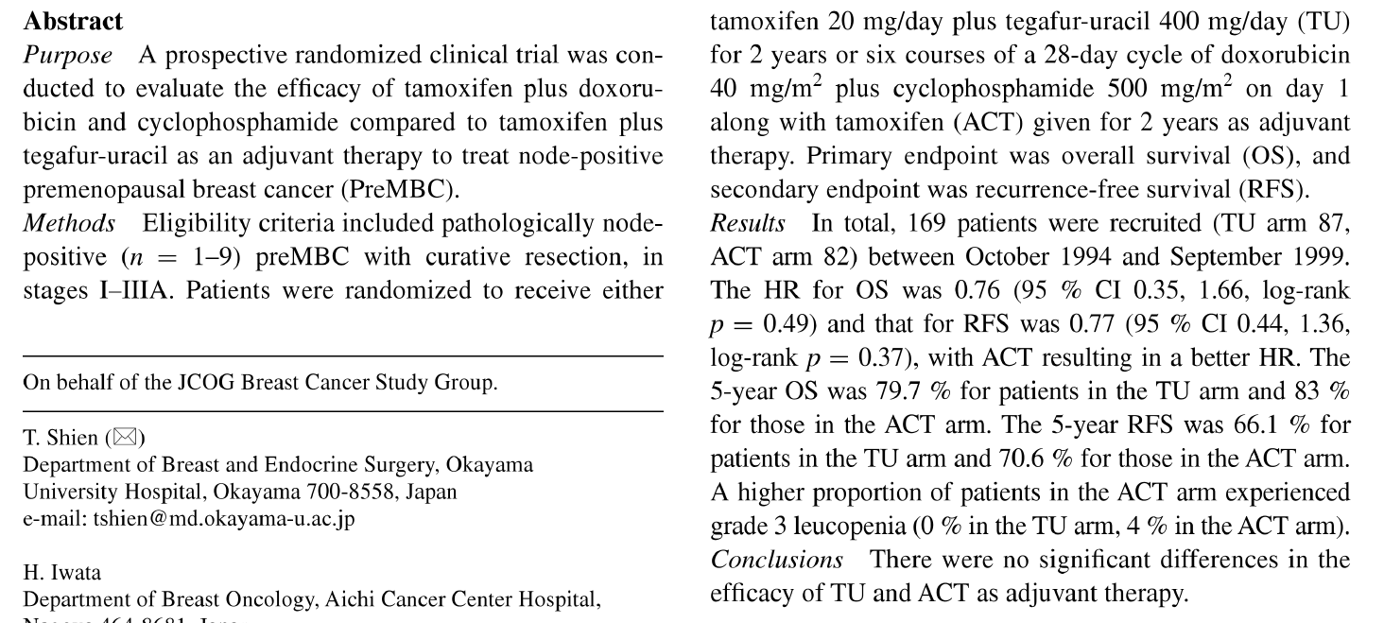
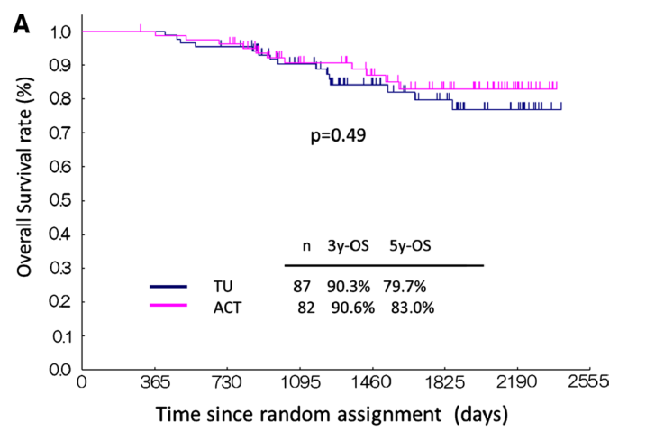
169例集積。
結論：TUとACTは効果の差はなかった

Slide 46

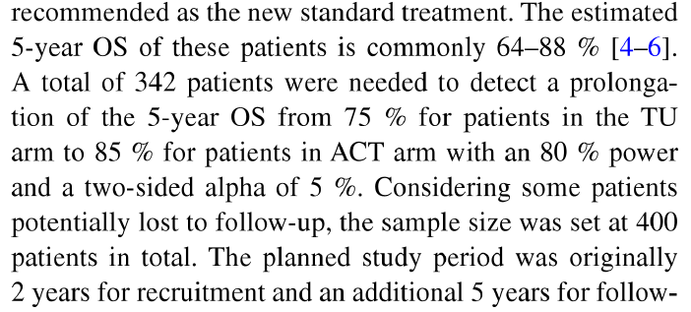
論文をよく読むと…
Methods:
TU療法が、5年生存率で75％→85％に改善することを証明するため、80％検出力、αエラー5％と設定し、400例必要。
サンプルサイズが少ないため、両者の差を検出できていない（検出力不足βエラー）
→正しくは、差があるとも差がないとも言えない

Slide 47
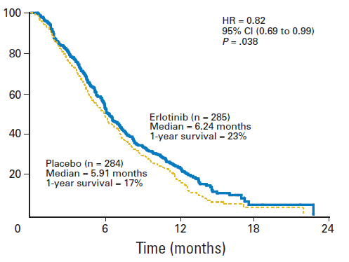
サンプルサイズが多ければよいのでしょうか？
～進行膵臓がん570名に対するエルロチニブの比較試験～
HR=0.82
95% CI, 0.69-0.99
P = 0.038
エルロチニブは、プラセボと比して
0.3ヵ月（10日間）の有意に延命効果を示した！！
強い副作用として、下痢（6％）、皮疹（6％）、だるさ（15％）、感染（17％）があった。
エルロチニブ群285名
生存期間中央値6.2ヶ月
プラセボ群285名
生存期間中央値5.9ヶ月
サンプルサイズが多いと、より少ない差を見つけることが可能となる
統計学的に有意でも臨床的に有用でない！
J Clin Oncol. 2007;25(15):1960-6

Slide 48
アウトカム (エンドポイント) の重要性
Division of Medical Oncology, Nippon Medical School Musashikosugi Hospital
高血圧患者で
降圧薬を処方したら
処方しなかった場合と比べて
血圧が下がった
肺がん患者で
新しい分子標的薬治療は
従来治療と比べて
腫瘍縮小率が増加した
これが本当に見たいアウトカムでしょうか?

Slide 49
真のエンドポイントと代用エンドポイント
Division of Medical Oncology, Nippon Medical School Musashikosugi Hospital
代用エンドポイント: 臨床試験などで、治療の効果を短期的に見ておきたい場合などに、真のエンドポイントの代用的評価指標として使われる。あくまで代用であり、真のエンドポイントに必ずしも結びつかないことに注意!
真のエンドポイント (6Ds) ：Death（生死）, Disease（罹病）, Discomfort（自覚症状）, Disability（身体機能の障害）, Dissatisfaction（不満足）, Destitution（費用）
疾患 代用エンドポイント 真のエンドポイント
高血圧 血圧低下 心・脳血管疾患発生、死亡
肺癌 腫瘍のサイズ縮小 生存期間、QOL

Slide 50
転移性乳がんに対するエベロリムス
BOLERO-2 study
Ｒ
Ａ
Ｎ
Ｄ
Ｏ
Ｍ
Ｉ
Ｚ
Ｅ
エクセメスタン 25 mg 内服 +
偽薬（プラセボ）
転移性乳がん
閉経後乳がん
HER2 (-)
After nonsteroidal AI
エクセメスタン 25 mg 内服
+
エベロリムス 10 mg 内服
主評価項目（プライマリーエンドポイント）：無増悪生存期間
副評価項目（セカンダリーエンドポイント）：全生存期間
N Engl J Med. 2012;366(6):520.

Slide 51
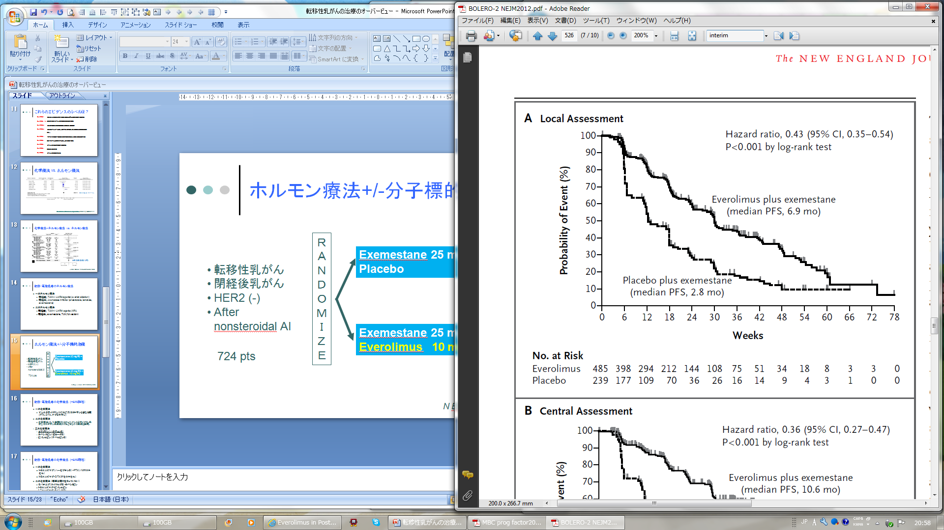
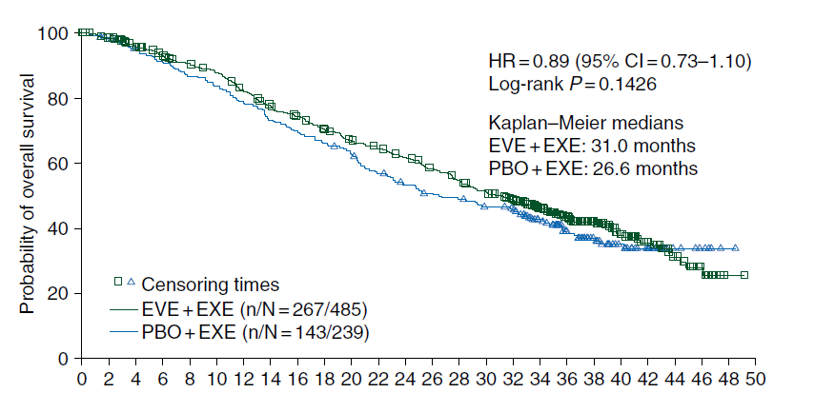
転移性乳がんに対するエベロリムス
無増悪生存期間（PFS)
全生存期間（OS)
HR, 0.43 (95%CI, 0.35-0.54)
P<0.001
HR, 0.89 (95%CI, 0.73-1.10)
P = 0.1426
統計学的に有意！
エクセメスタン＋
エベロリムス
統計学的に有意でない
エクセメスタン＋
偽薬
Months
N Engl J Med. 2012;366(6):520.
Ann Oncol. 2014;25:2357-62
無増悪生存期間と全生存期間とどちらが患者さんに利益があるか？

Slide 52
サブグループ解析の解釈に気をつける
～JGOG 3016の例から～
標準TC (c-TC)療法
RANDOMIZE
パクリタキセル 180mg/m²
カルボプラチン AUC 6.0
3週ごと6～9サイクル
卵巣がん
ステージII-IV
ドースデンスTC (dd-TC)
パクリタキセル 80mg/m²毎週投与
カルボプラチン AUC 6.0
3週ごと6～9サイクル
主要評価項目: 無増悪生存期間（PFS）
副評価項目：全生存期間（OS)
637 例を登録
Katsumata N. et al. Lancet 2009; 374: 1331–38

Slide 53
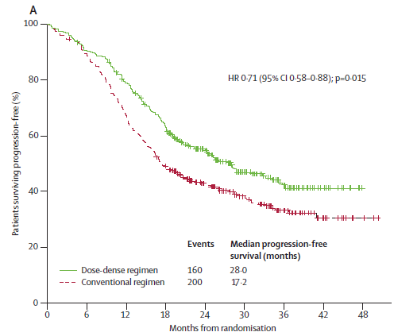

JGOG3016: 結果
無増悪生存期間（PFS)
全生存期間（OS)
P=0.03
ドースデンスTC
標準TC
P=0.0015
P=0.03
ドースデンスTC
標準TC
無増悪生存期間も全生存期間も有意にドースデンスTCが優っていた！
Lancet 2009; 374: 1331–38
Notes:
This slide shows progression free survival.
Yellow line indicates dose-desne TC.
The median progression-free survival was 17.2 months in the c-TC therapy group and 28.0 months in the dd-TC therapy group.
The dose-dense therapy prolonged 11 months for median PFS.
The difference was statistically significant, the P value was 0.0015, and the estimates of the Hazard ratio of recurrence is 0.714.

Slide 54
登録番号下1ケタ0-9に分けた生存解析
1
P=0.07
.8
1
P=0.92
.6
.8
P=0.02
.4
.6
.2
.4
0
.2
0
10
20
30
40
50
60
0
0
10
20
30
40
50
60
70
1
P=0.48
P=0.41
.8
.6
.4
下1ケタ 7番の患者さんには
ドースデンスTCが効く??
.2
0
0
10
20
30
40
50
60
1
P=0.32
.8
P=0.29
.6
↓
αエラーの可能性 (あわてもののエラー)
検定の多重性
.4
1
P=0.73
.2
.8
0
.6
1
0
10
20
30
40
50
60
70
.8
P=0.67
.4
P=0.14
.2
.6
0
.4
0
10
20
30
40
50
60
70
.2
0
0
10
20
30
40
50
60
70
JGOG3016のデータより

Slide 55
検定の多重性 multiple comparisons
何回も比較を行うとどこかで差が出る可能性は高くなること
  多くの検定、多くのエンドポイント、多くのサブグループ解析
比較の回数
誤って「有意差」が出る（αエラー）確率（%）
1
2
3
4
5
10
20
5.0
9.7
14.3
18.5
22.6
40.0
64.1
Simon R. Design and Analysis of Clinical Trials
In DeVita et al eds. Cancer Principles and Practice of Oncology 8th edition, 2008:586

Slide 56
サブグループ解析は正しく解釈されているか？
Division of Medical Oncology, Nippon Medical School Musashikosugi Hospital
サブグループ解析での結果はすべて探索的であり、信頼性が低い
サブグループ解析で差がありそうなときは別の試験で検証すべきである
米国SWOGに学ぶがん臨床試験の実践 , 医学書院2004

Slide 57
まとめ
誤った情報は患者さんの命に関わることを肝に銘じる
エビデンスレベル、エビデンスの質を評価する
患者・国民に利益があるかどうか常に考える

Slide 58
練習問題 治療（介入）研究の文献を読む際のチェックリスト
I デザインは妥当か? 試験デザインは何か？エビデンスレベルは？ 患者背景は妥当か？適格規準は妥当か？ばらつきはないか？ intention to treat解析か？除外例をどう扱っているか？ サンプルサイズは妥当か？サンプルサイズの計算方法が述べられているか？ 新治療の方法、対照群の治療方法は妥当か？ II 結果はどの程度か？バイアスはないか？ プライマリーエンドポイントは真のエンドポイントか？結果の解釈は妥当か？α、βエラーはないか？ サブグループ解析の解釈は妥当か？ 統計学的有用性だけでなく、臨床的有用性はどうか？ 副作用を過小評価していないか？ COI（スポンサーの関与）はどの程度か？ III 結果は一般化できるか? 試験結果は、現在の標準治療を変えたか？ 結果を自分の患者の診療に適用できるか?できるとしたらどのような患者か？
JAMA 270:2598-601, 1993
日本語訳：表6-1治療に関する論文のユーザーズガイド一部改変、69ページ：2010年医学文献ユーザーズガイド第二版凸版メディア株式会社

